Slide 1
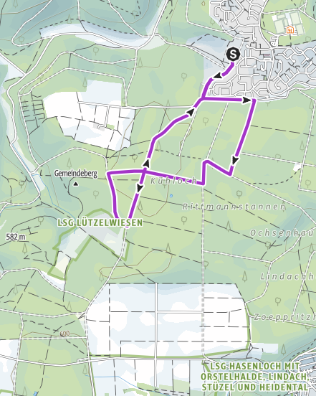
Silvesterlauf – 5,4 km

Slide 2
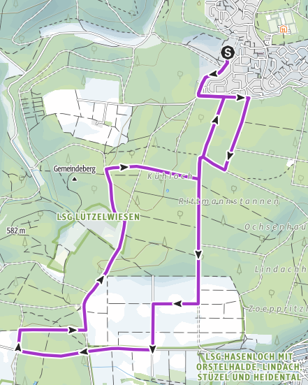
Silvesterlauf – 10 km

